Slide 1
BÀI 1.
ĐIỂM. ĐƯỜNG THẲNG
6TH GRADE
CHƯƠNG VI.
HÌNH HỌC PHẲNG

Slide 2


4. ĐƯỜNG THẲNG ĐI QUA HAI ĐIỂM
a) Vẽ hai điểm A và B
b) Đặt thước đi qua điểm A và điểm B. Dùng bút vạch theo cạnh thước để vẽ đường thẳng đi qua A và B
c) Có thể vẽ được bao nhiêu đường thẳng đi qua hai điểm A và B.
Giải:
a
A
B
Chỉ vẽ được một đường thẳng đi qua hai điểm A và B.

Slide 3


Có một và chỉ một đường thẳng đi qua hai điểm A và B
Đường thẳng đi qua hai điểm A, B còn được gọi là đường thẳng AB, hay đường thẳng BA.

Slide 4
Có một và chỉ một đường thẳng đi qua hai điểm A và B
Đường thẳng đi qua hai điểm A, B còn được gọi là đường thẳng AB, hay đường thẳng BA.

Slide 5
LUYỆN TẬP 4
Trong hình 14 có những đường thẳng nào?
M
N
P
Giải:
Trong hình 14 có 3 đường thẳng là: MN; NP và PM.

Slide 6
5. BA ĐIỂM THẲNG HÀNG
Quan sát hình 15 và trả lời câu hỏi: Các điểm dừng số 1, số 2, số 3 thuộc đường thẳng nào?
Hình 15
Nếu các điểm A, B, C lần lượt biểu thị điểm dừng số 1, số 2, số 3 thì ta có hình ảnh ba điểm A, B, C cùng thuộc đường thẳng d.

Slide 7
Trong ba điểm thẳng hàng, có một và chỉ một điểm nằm giữa hai điểm còn lại.
Với ba điểm thẳng hàng A, B, C, ta có:
- Điểm B nằm giữa hai điểm A và C.
- Hai điểm B và C nằm cùng phía đối với điểm A.
- Hai điểm A và B nằm cùng phía đối với điểm C.
- Hai điểm A và C nằm cùng phía đối với điểm B.

Slide 8
LUYỆN TẬP
6TH GRADE

Slide 9
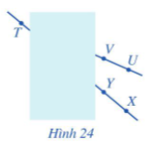
Bài 6. Quan sát Hình 24 và cho biết trong các phát biểu sau, phát biểu nào đúng, phát biểu nào sai:
a) Ba điểm X, Y, T thẳng hàng.
Đúng.
b) Ba điểm U, V, T không thẳng hàng.
Sai.
c) Ba điểm X, Y, U thẳng hàng.
Sai.

Slide 10
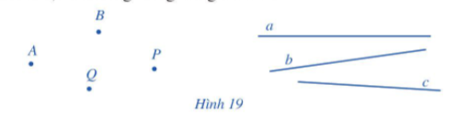
Bài 1. Đọc tên các điểm, các đường thẳng trong Hình 19.
Hình 19 có:
+ Các điểm: A, B, P, Q
+ Các đường thẳng a, b, c

Slide 11
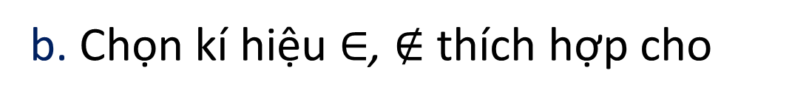
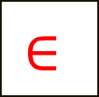

Bài 2.
a. Quan sát Hình 20 và cho biết các điểm M, N thuộc hay không thuộc đường thẳng a.
b. Chọn kí hiệu $∈$, $∉$ thích hợp cho
?
N
?
a;
M
?
a;
N
Trả lời:
a) M thuộc đường thẳng a; N không thuộc đường thẳng a.
b)
N
$$∉$$
a;
M
$$∈$$
a;

Slide 12
Bài 3. Quan sát Hình 21 và chỉ ra các trường hợp ba điểm thẳng hàng. Trong mỗi trường hợp đó, chỉ ra điểm nằm giữa hai điểm còn lại.
Trả lời:
Ba điểm A, B, E thẳng hàng. A nằm giữa.
Ba điểm C, E, D thẳng hàng. E nằm giữa.

Slide 13
Bài 4. Hai điểm I, K nằm trên đường thẳng a (Hình 22)
a) Chỉ ra một điểm C trên đường thẳng a sao cho C nằm giữa I và K.
b) Chỉ ra một điểm D trên đường thẳng a sao cho K nằm giữa I và D.
Trả lời:
a)
b)

